Slide 1

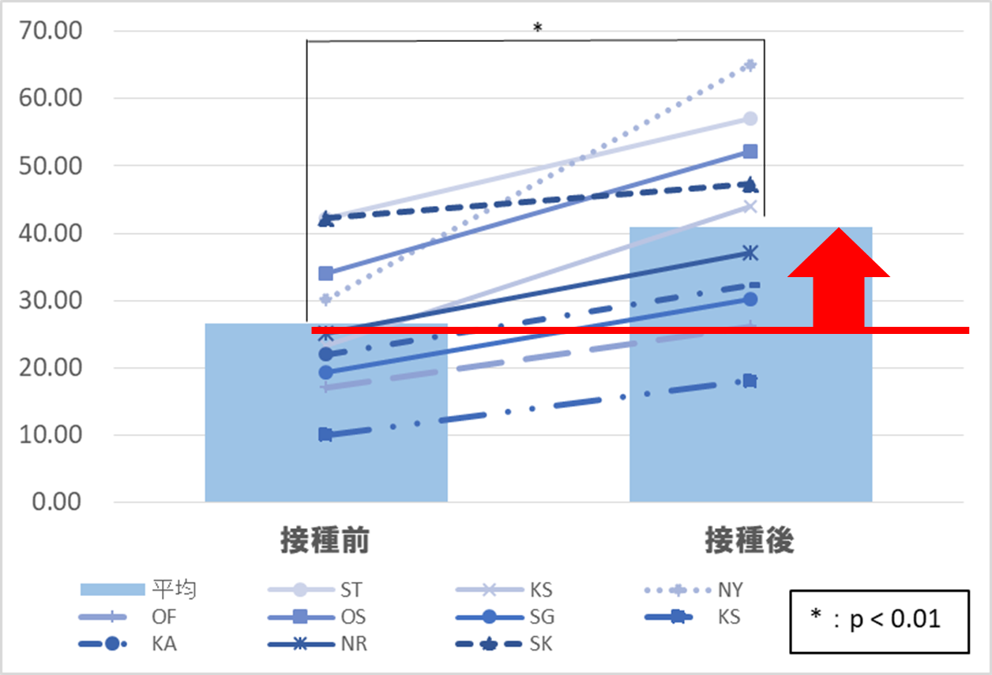
１
NK细胞活动的变化
 |  | 接種前 | 接種後
1 | ST | 42.17 | 57.03
2 | KS | 23.33 | 44.07
3 | NY | 30.13 | 65.10
4 | OF | 17.10 | 26.13
5 | OS | 34.07 | 52.10
6 | SG | 19.33 | 30.13
7 | KS | 10.03 | 18.07
8 | KA | 22.03 | 32.23
9 | NR | 25.13 | 37.03
10 | SK | 42.20 | 47.27
平均 |  | 26.55 | 40.92
標準偏差 |  | 10.57 | 14.79

Slide 2
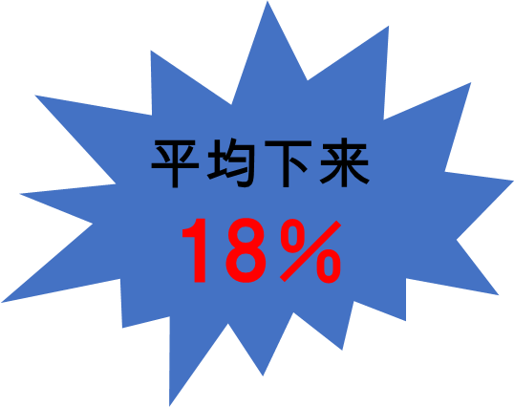

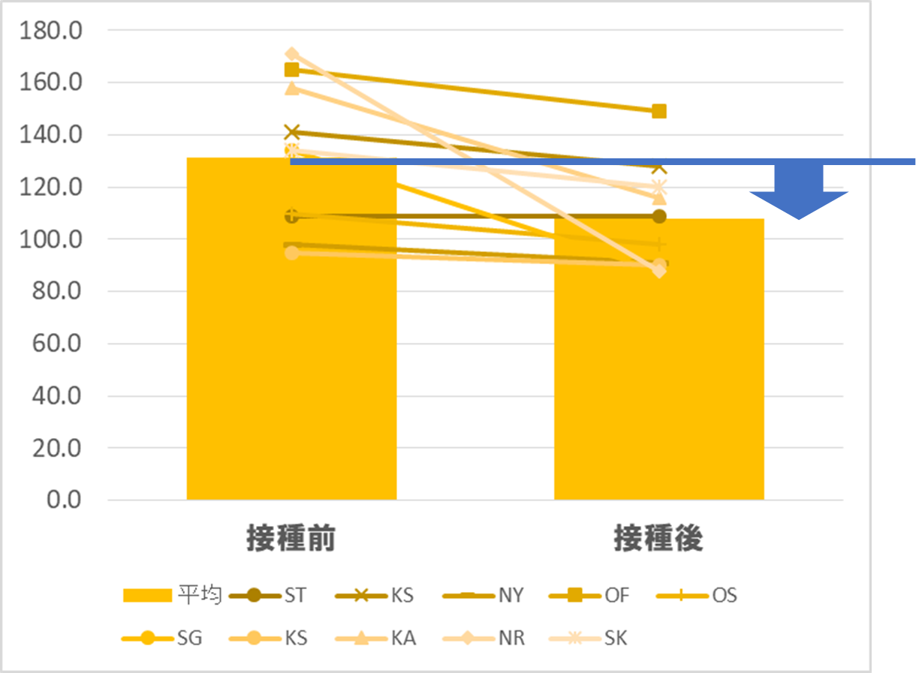
２
血液中氨的变化
 |  | 接種前 | 接種後
1 | ST | 109 | 109
2 | KS | 141 | 128
3 | NY | 98 | 91
4 | OF | 165 | 149
5 | OS | 110 | 98
6 | SG | 134 | 88
7 | KS | 95 | 90
8 | KA | 158 | 116
9 | NR | 171 | 88
10 | SK | 134 | 120
平均 |  | 131.5 | 107.7
標準偏差 |  | 27.71 | 20.55
* : p < 0.01

